Slide 1


0
TẬP ĐỌC

Slide 2
TIẾT 1

Slide 3
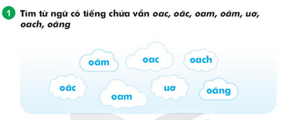
Nhóm 1: oac, oăc, oăm
Nhóm 2: uơ, oach, oăng

Slide 4
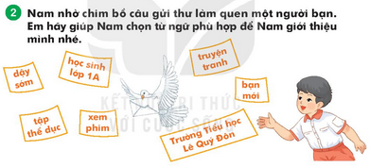
Mình là Nam. Học sinh lớp 1A Trường Tiểu học Lê Quý Đôn. Mình đã biết đọc truyện tranh. Mình có thêm nhiều bạn mới.

Slide 5

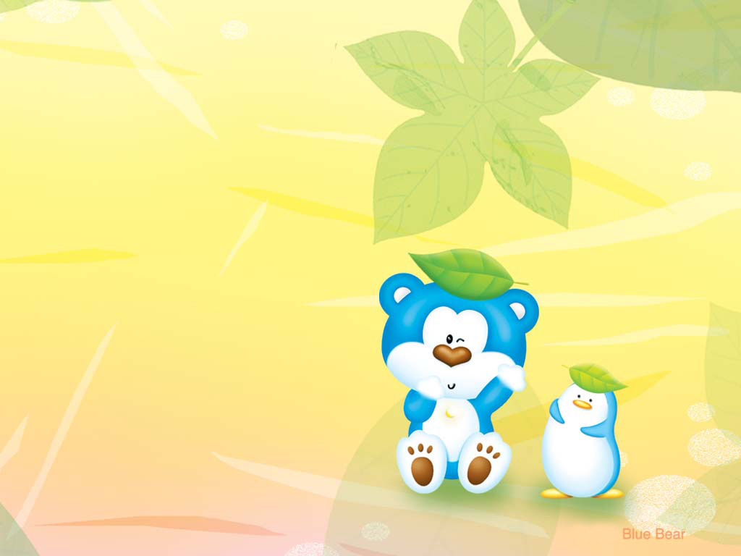


Nghỉ giữa tiết

Slide 6
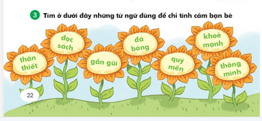
thân thiết, gần gũi, quý mến.

Slide 7
TIẾT 2

Slide 8
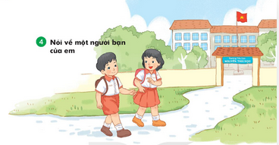

Slide 9
Nghỉ giữa tiết

Slide 10
